Slide 1

ДОМАШНЕЕ ЗАДАНИЕ ПО КУРСУ «ПРОДВИЖЕНИЕ ИНСТАГРАМ ПОНОВОМУ» ОТ ЕЛЕНЫ НИКУЛЬШИНОЙ
УРОК 6.

Slide 2


Дизайнер интерьера
ПОЛИНА ЧАПЛАНОВА
https://www.instagram.com/polina_chaplanova_design/

Slide 3
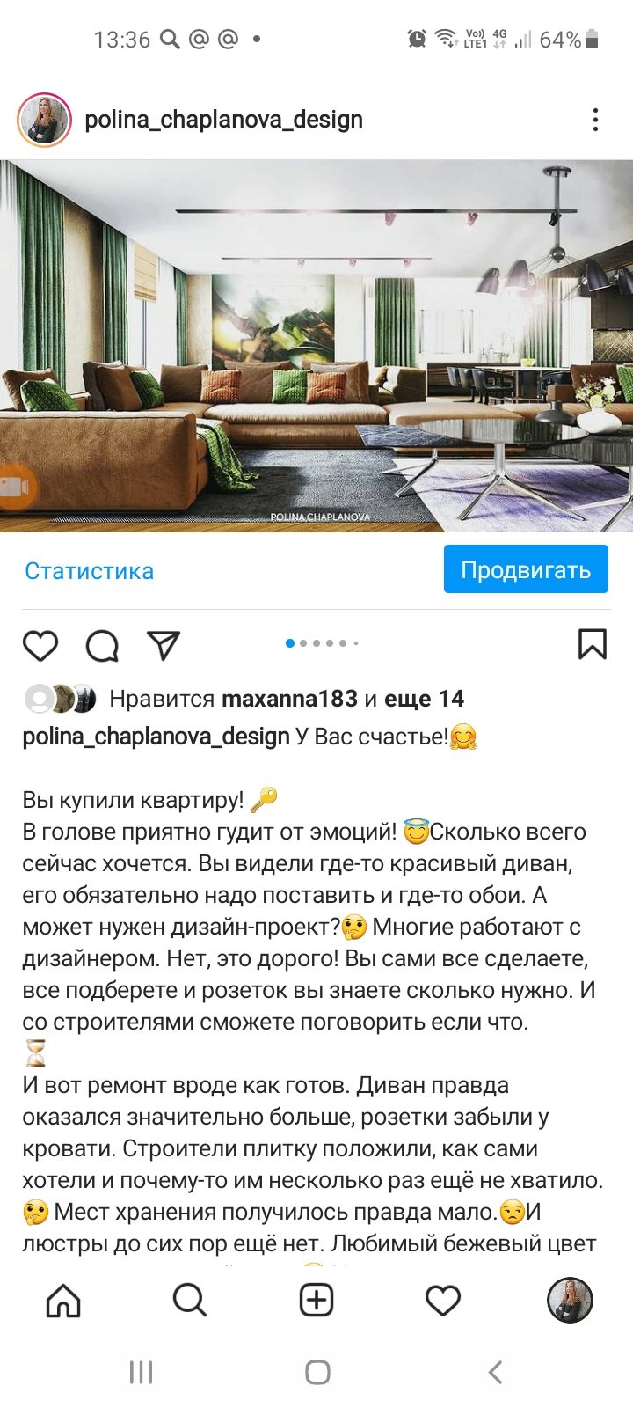
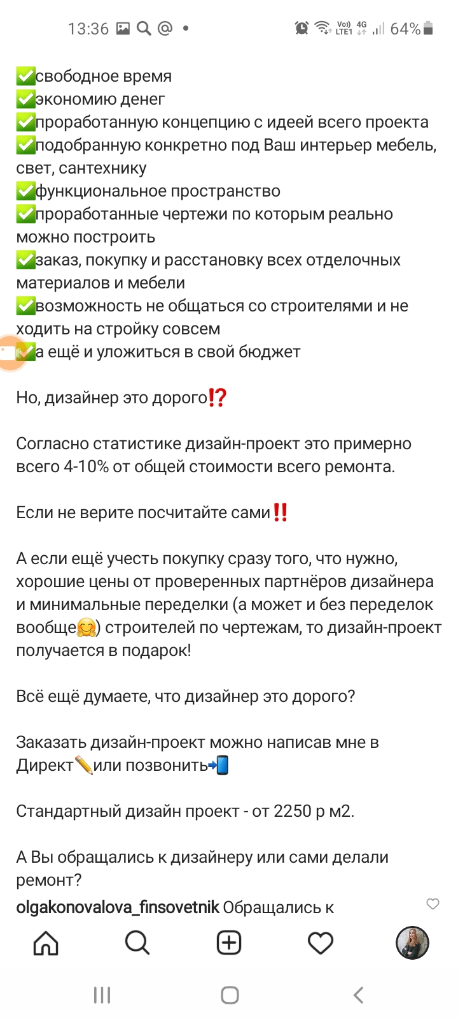



Пост «ДО ПОСЛЕ МОСТ»
polinachaplanova.com polinachaplanova@bk.ru +7(903)792-34-98 @polina_chaplanova_design

Slide 4
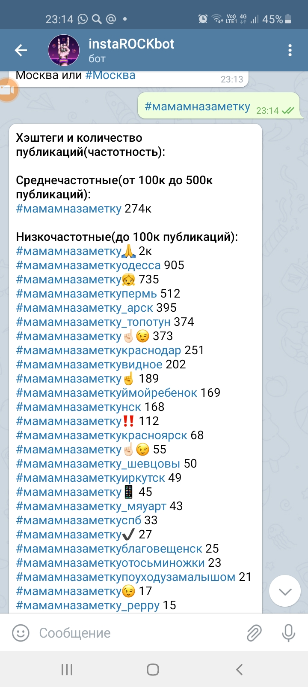
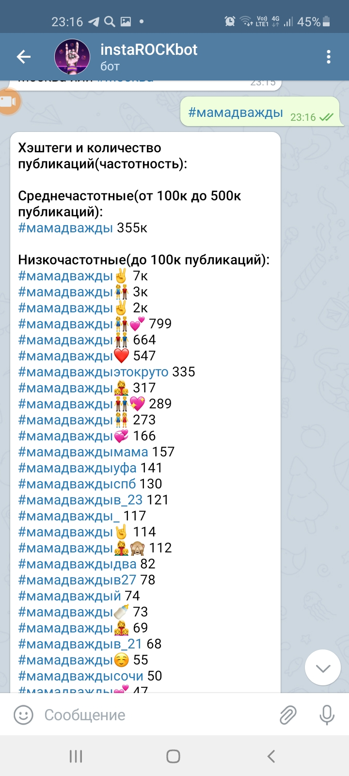
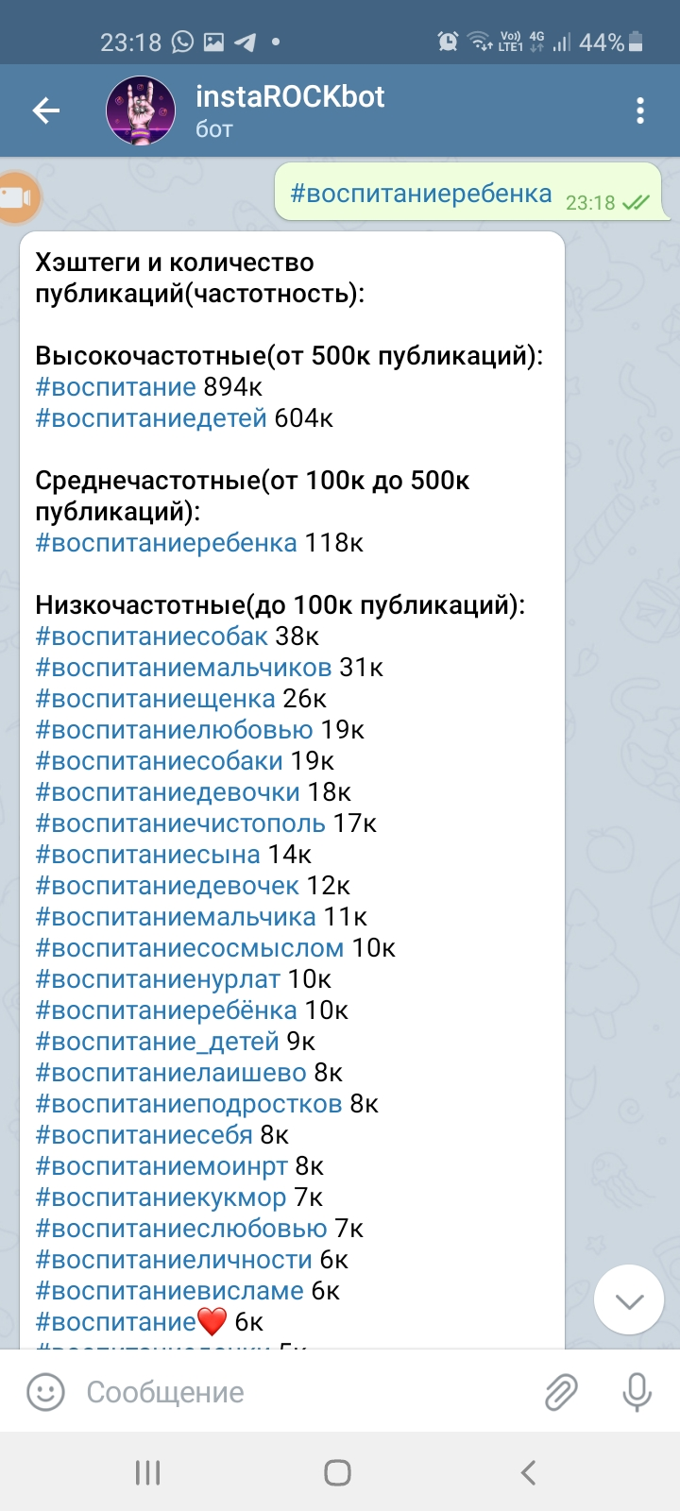
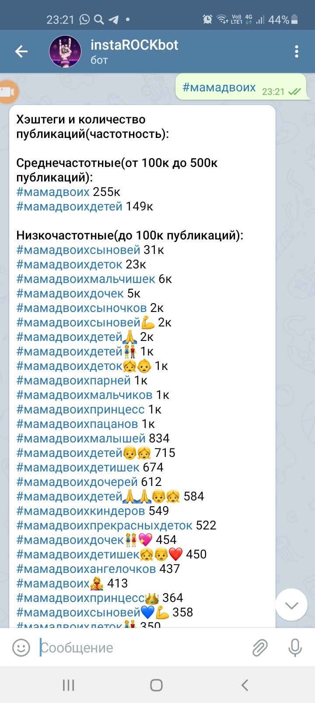
Хэштеги к посту
polinachaplanova.com polinachaplanova@bk.ru +7(903)792-34-98 @polina_chaplanova_design

Slide 5
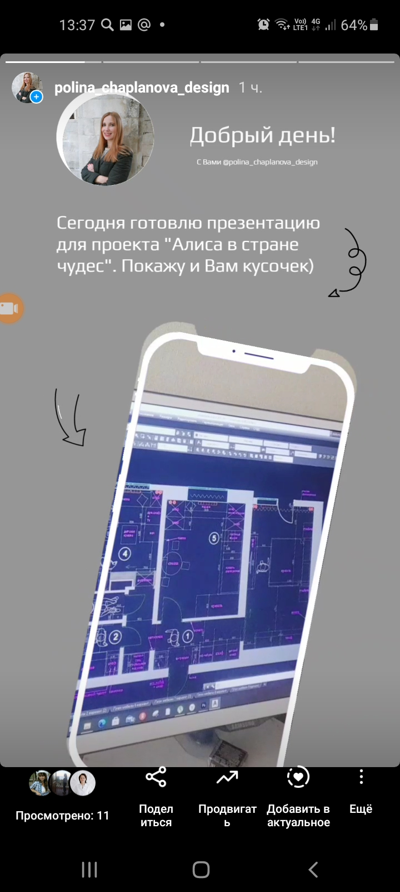
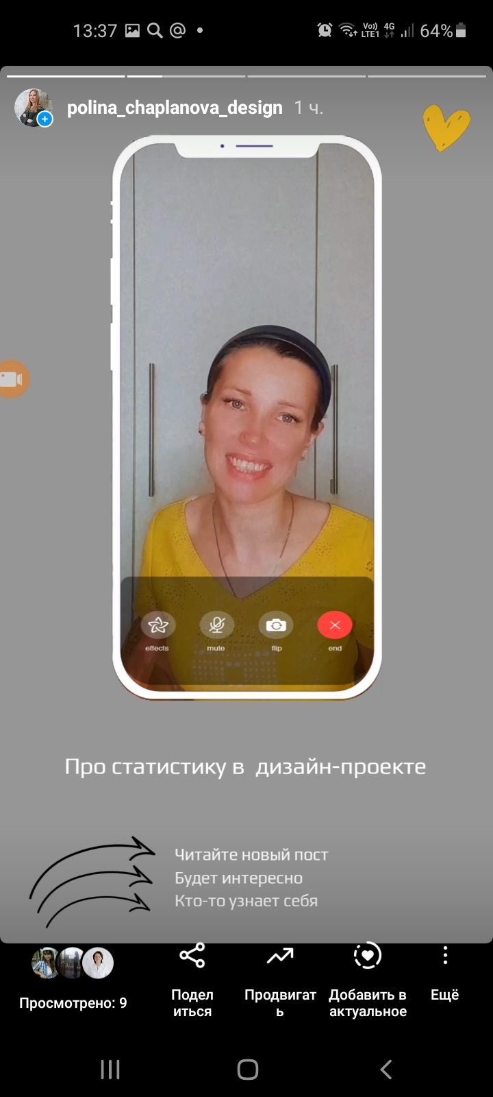
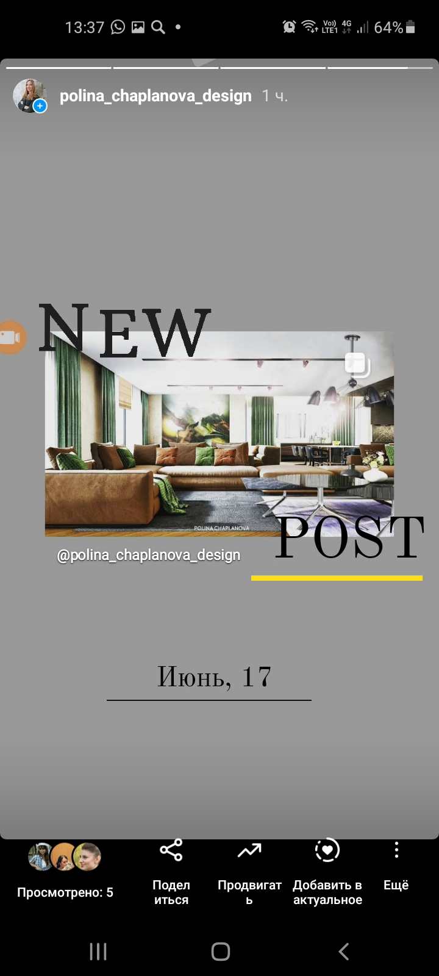
Сторис
Сторис о новом посте
Попробовала
приложение Instories
polinachaplanova.com polinachaplanova@bk.ru +7(903)792-34-98 @polina_chaplanova_design

Slide 6
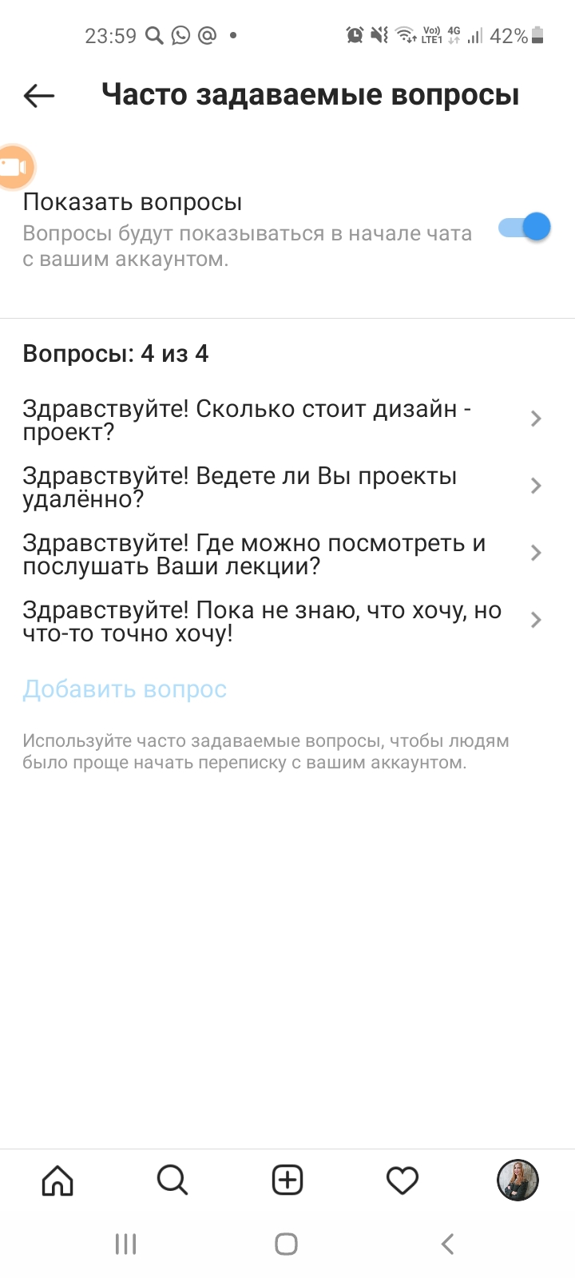
Настройка быстрых вопросов в Директ Инстаграм
polinachaplanova.com polinachaplanova@bk.ru +7(903)792-34-98 @polina_chaplanova_design

Slide 7
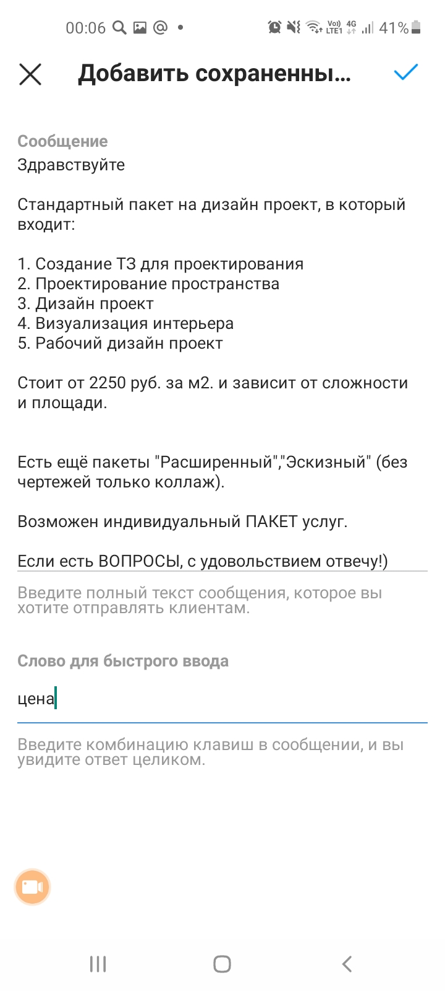
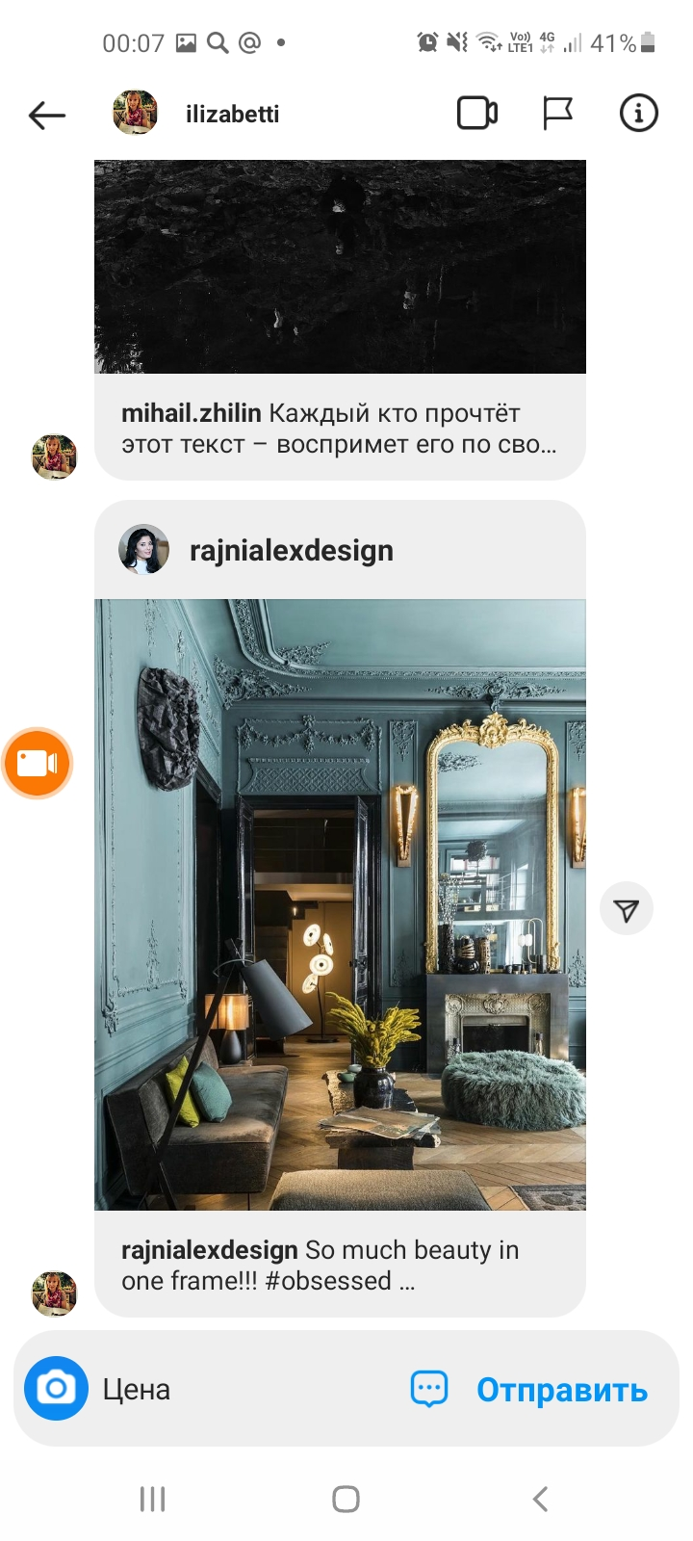
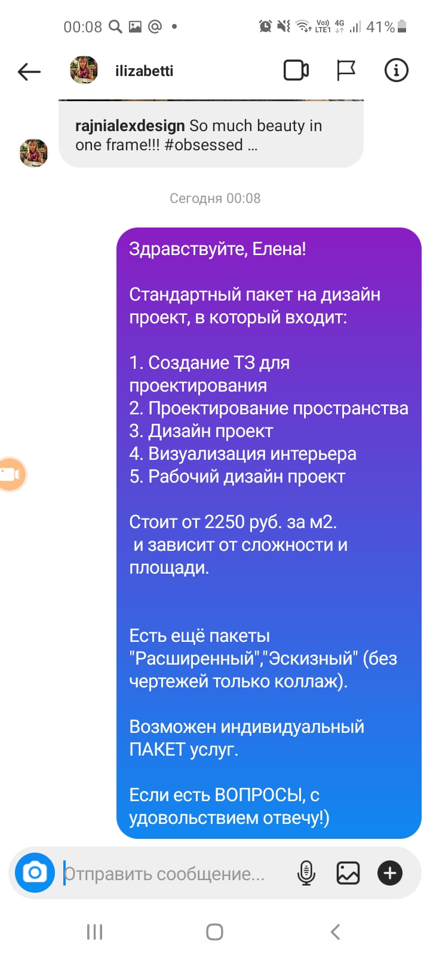
Настройка быстрых ответов в Директ Инстаграм
polinachaplanova.com polinachaplanova@bk.ru +7(903)792-34-98 @polina_chaplanova_design

Slide 8
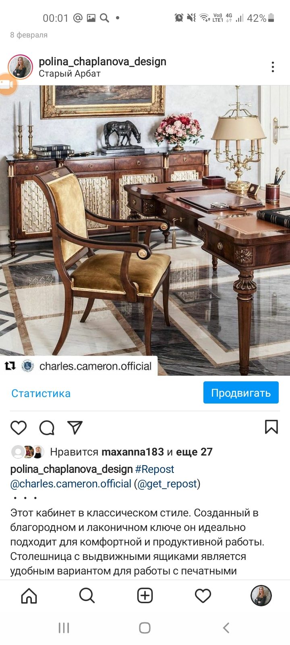
Репостом пост
polinachaplanova.com polinachaplanova@bk.ru +7(903)792-34-98 @polina_chaplanova_design

Slide 9
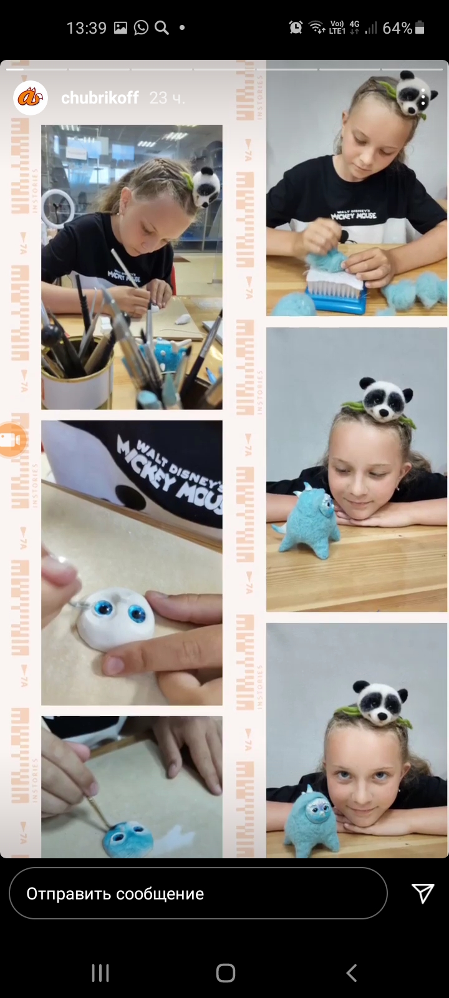
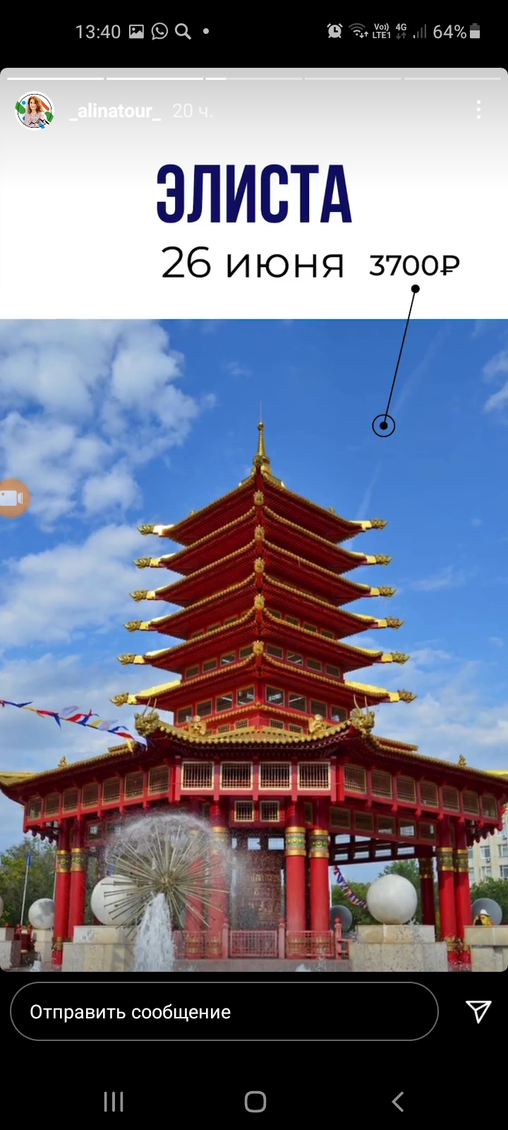
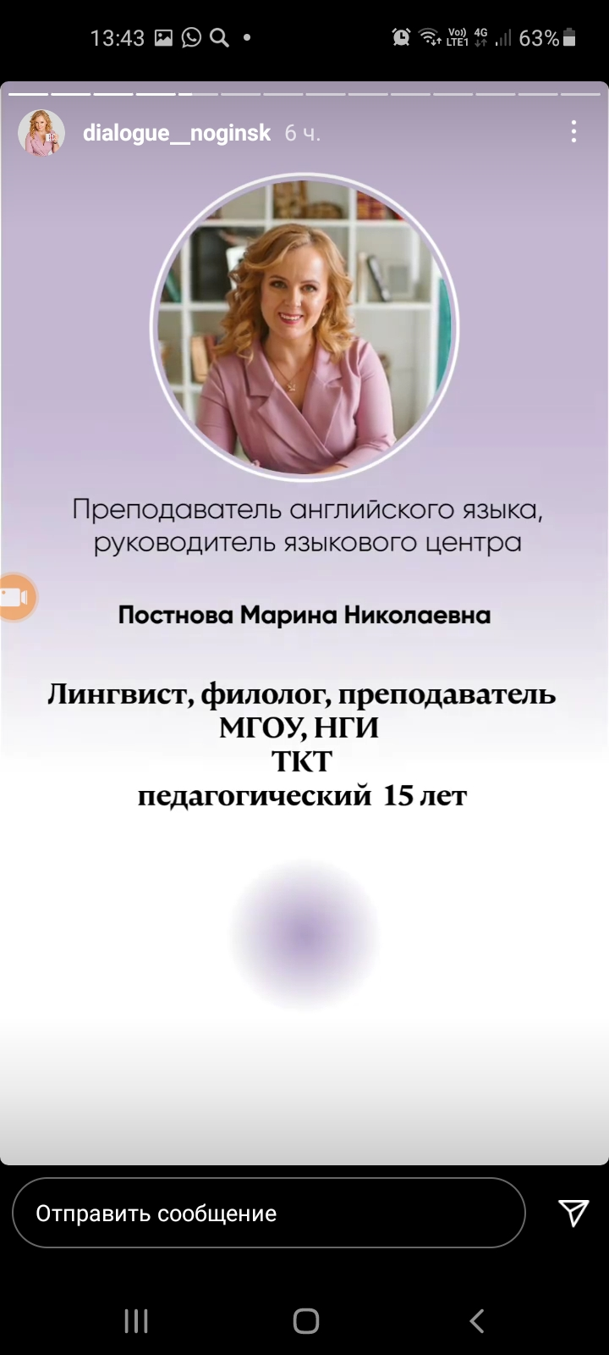
ТОП- 3 СТОРИС СТУДЕНТОВ
polinachaplanova.com polinachaplanova@bk.ru +7(903)792-34-98 @polina_chaplanova_design

Slide 10
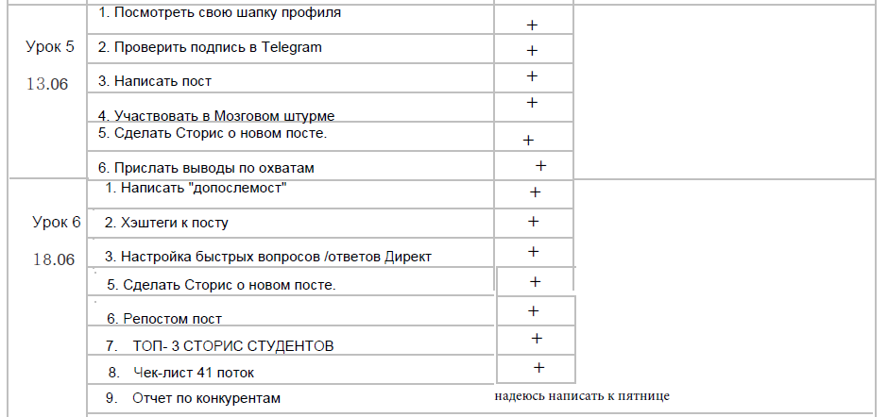
Чек-лист 41 поток
polinachaplanova.com polinachaplanova@bk.ru +7(903)792-34-98 @polina_chaplanova_design

Slide 11
Елена Александровна!
Спасибо большое! Очень много информации, к сожалению не все успеваю. Но стараюсь догнать. Пока тяжело со сторис. Каждый день ломаю голову, что снять. В данный момент период по работе, когда в основном дома сижу.
polinachaplanova.com polinachaplanova@bk.ru +7(903)792-34-98 @polina_chaplanova_design

